Slide 1
E-šola = boljši profesorji + boljše vodstvo + bolj uspešni dijaki
Klemen Urankar, ESIC, klemen.urankar@guest.arnes.si

Slide 2
Agenda
Uvod
Posnetek stanja (AS-IS)
Rešitev (TO-BE)
  E-dnevnik
  E-redovalnica
Implementacija (IT-IS)
Zaključek

Slide 3
Uvod
1
1
30
25
20
10
15
5

Slide 4



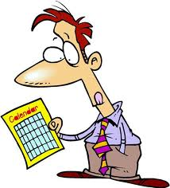
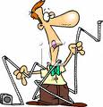

Posnetek stanja (AS-IS)
1
2
3
4
5
6

Slide 5









Rešitev (TO-BE)

Slide 6



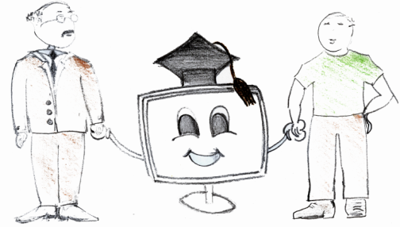
Rešitev (E-dnevnik)

Slide 7

Rešitev (E-redovalnica)

Slide 8

Implementacija (IT-IS)

Slide 9
Zaključek
E-šola = boljši profesorji + boljše vodstvo + bolj uspešni dijaki

